Slide 1
Jméno autora: Mgr. Petra Trajerová Datum vytvoření: 19. 8. 2013
Číslo DUMu: VY_32_INOVACE_09_EVV2
Ročník: 1.
Estetická a výtvarná výchova
Vzdělávací oblast: Odborné vzdělávání, Výtvarná příprava
Vzdělávací obor: Kosmetické služby
Tematický okruh: Dějiny umění
Téma: Umění starověku (Egypt)
Metodický list/anotace: Prezentace, obrázky, skupinové opakování

Slide 2
EGYPT
sochařství

Slide 3
EGYPT SOCHAŘSTVÍ
Sloužilo náboženství, kultu mrtvých, kultu panovníka
Koncepční realismus = při zobrazení člověka umělec vychází z představy o něm
Zákon frontálního zobrazení = hlava, ruce, nohy z profilu; trup, ramena, oko zpředu
Hieratická perspektiva = velikost postavy se řídí jejím významem

Slide 4
Horizontální perspektiva
Perspektiva = způsob zobrazení prostoru
Horizontální perspektiva
Egypťané neznali perspektivu
prostor zobrazovali pomocí vodorovných pásů, které leží nad sebou
Krajinu zobrazovali najednou z několika pohledů.

Slide 5
DRUHY SOCHAŘSTVÍ
Dostatek kamene dobré podmínky
MONUMENTÁLNÍ
DROBNÉ
VOLNÁ SOCHA
RELIÉF
SKULPTURA
PLASTIKA

Slide 6
Cvičení doplň, o jaký druh sochařství se jedná
příklad | druh
Velké sochy sedících faraonů
Dřevěné sochy služebníků v hrobních komorách
Kolosy faraonů
Reliéfy na sloupech

Slide 7
Kult mrtvých Portrétní realismus
Kult mrtvých(nesmrtelnost dvojníka Ka zajišťuje vytesané jméno, věrná podoba obličeje, existence jeho zobrazení)
snaha o portrétní realismus = použití nejtvrdších kamenů pro sochy faraonů
Do hrobu se dávaly i náhradní hlavy
Pohodlí pro dvojníka v záhrobí = nábytek, nádoby, šperky, sochy úředníků, služebníků

Slide 8
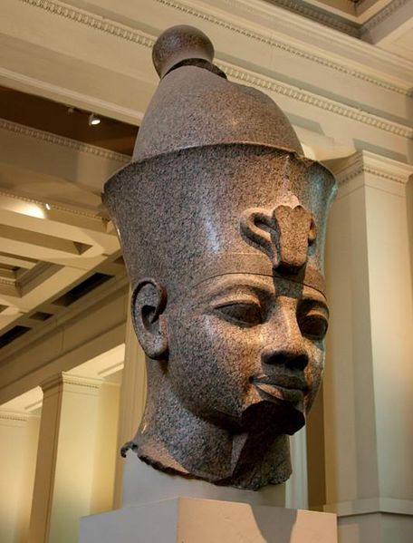
Obr.1

Slide 9
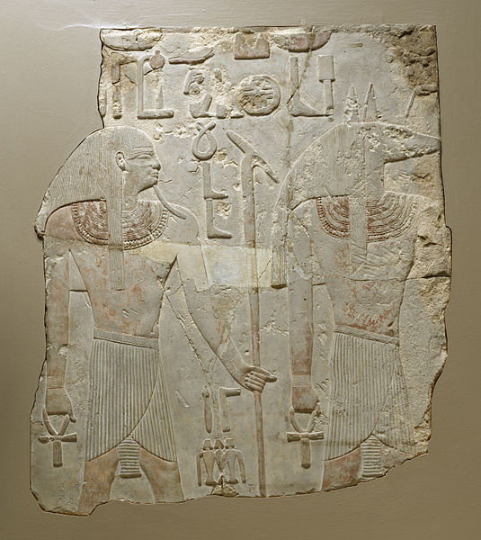
Obr.2

Slide 10
Citace a odkazy
Obr.1 - M.CHOHAN. File:England; London - The British Museum, Egypt Egyptian Sculpture ~ Colossal granite head of Amenhotep III (Room 4).2.JPG - Wikimedia Commons [online]. [cit. 5.11.2013]. Dostupný na WWW: http://commons.wikimedia.org/wiki/File:England;_London_-_The_British_Museum,_Egypt_Egyptian_Sculpture_~_Colossal_granite_head_of_Amenhotep_III_(Room_4).2.JPG
Obr.2 - FILE UPLOAD BOT. http://commons.wikimedia.org/wiki/File:Egyptian_-_Relief_-_Part_of_a_Procession_of_Gods_with_Inscription_-_Walters_2290.jpg [online]. [cit. 5.11.2013]. Dostupný na WWW: http://commons.wikimedia.org/wiki/File:England;_London_-_The_British_Museum,_Egypt_Egyptian_Sculpture_~_Colossal_granite_head_of_Amenhotep_III_(Room_4).2.JPG

Slide 11
Použitá literatura
MRÁZ, Bohumír. Dějiny výtvarné kultury 1. Praha: IDEA SERVIS, 2002, ISBN 1866-060-02.

